Slide 1
Контакт центр – доступность медицинской помощи.
Опыт работы ГБУЗ СО «Сызранская ЦГРБ»
Докладчик: Никитина Ирина Петровна,
Старшая медицинская сестра Контакт центра,
ГБУЗ СО «Сызранская ЦГРБ»

Slide 2
Доступность медицинской помощи предполагает
развитие информационного диалога с пациентами.
Создание единого Контакт центра – это актуальная необходимость
для крупного медицинского учреждения.

Slide 3
В Контакт центре созданы комфортные условия для работы:

Slide 4
Контакт центр оснащен
современным оборудованием:
-
аудио – микрофонная гарнитура;
-
телефония;
-
компьютер, включенный в локальную
вычислительную сеть.

Slide 5
Принципы работы контакт центра:
1.
На рабочем месте для приема телефонных звонков
находится не менее 10 операторов.
2.
Организация работы осуществляется посменно, т.е. контакт центр готов ответить на все интересующие вопросы с 8:00 до 20:00 в рабочие, выходные и праздничные дни.
3.
Оператор выполняет следующие функции:
-
предоставление населению справочной информации;
-
запись по телефону на прием к врачам;
-
приём и регистрация в системе ЕМИАС вызовов на дом;
-
консультирование по услугам;
-
аудиоконтроль пациентов с заболеванием
новая коронавирусная инфекция;
-
обзвон и приглашение на Всероссийскую диспансеризацию
взрослого прикрепленного населения.

Slide 6
Задачи контакт центра:
1.
Безошибочная и результативная обработка поступающей и исходящей информации.
2.
Оперативность работы, быстрая реакция
на какие-либо изменения.
3.
Актуальность как принципов работы, так и программного обеспечения.
4.
Обучение персонала.
5.
Продуктивная работа с пациентской базой.
6.
Статистическая обработка поступающих и исходящих звонков.
7.
Маршрутизация вызовов, исходя из их специфики.
8.
Взаимосвязь с другими структурными подразделениями.
9.
Поддержка высокого уровня обслуживания, минимизация негативных отзывов о работе медицинского учреждения.

Slide 7
Рабочий процесс в контакт центре:
-
Регистрация всех обращений и исходящих вызовов;
-
Маршрутизация звонков;
-
Запись общения пациента с оператором;
-
Формирование очередности вызовов;
-
Распределение звонков внутри рабочей группы;
Взрослые поликлиники
Детские поликлиники

Slide 8
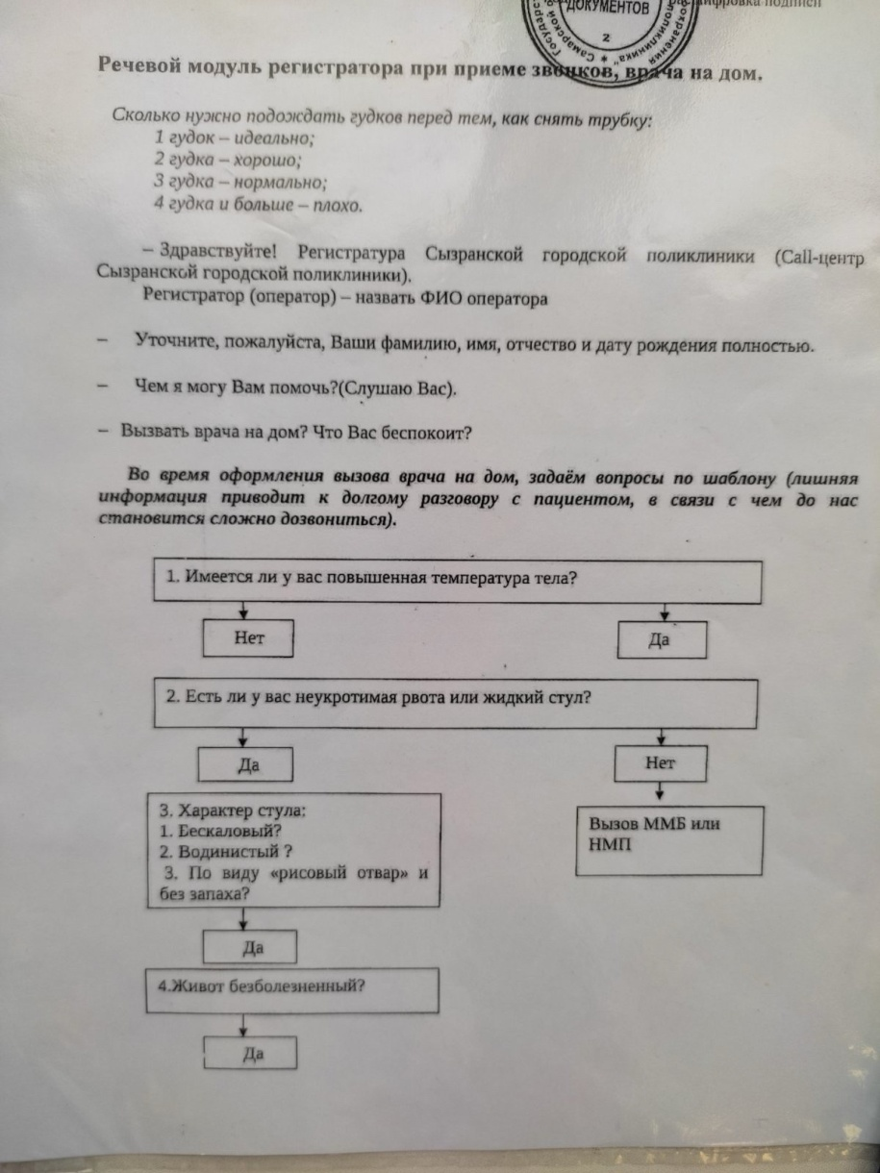
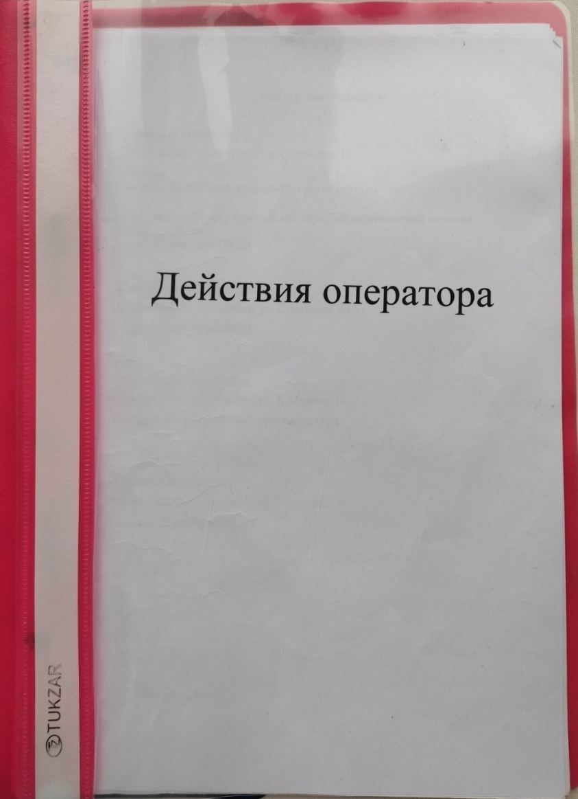
Для операторов разработаны различные речевые модули для оптимизации процесса общения с пациентами:

Slide 9
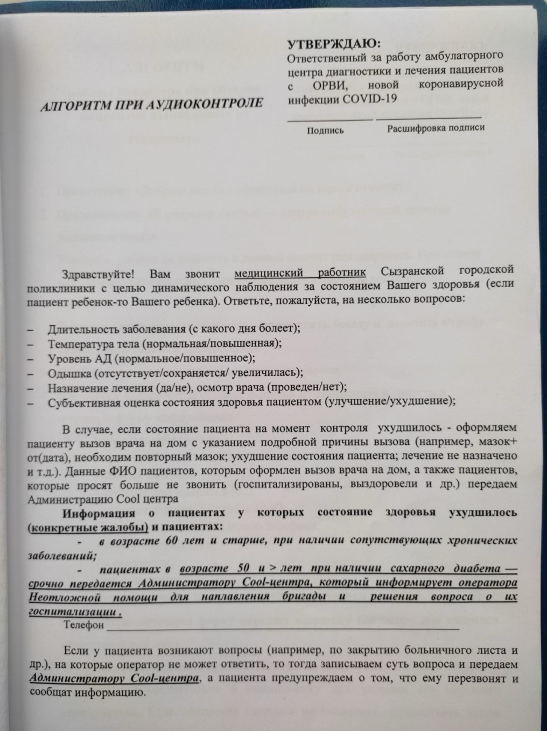
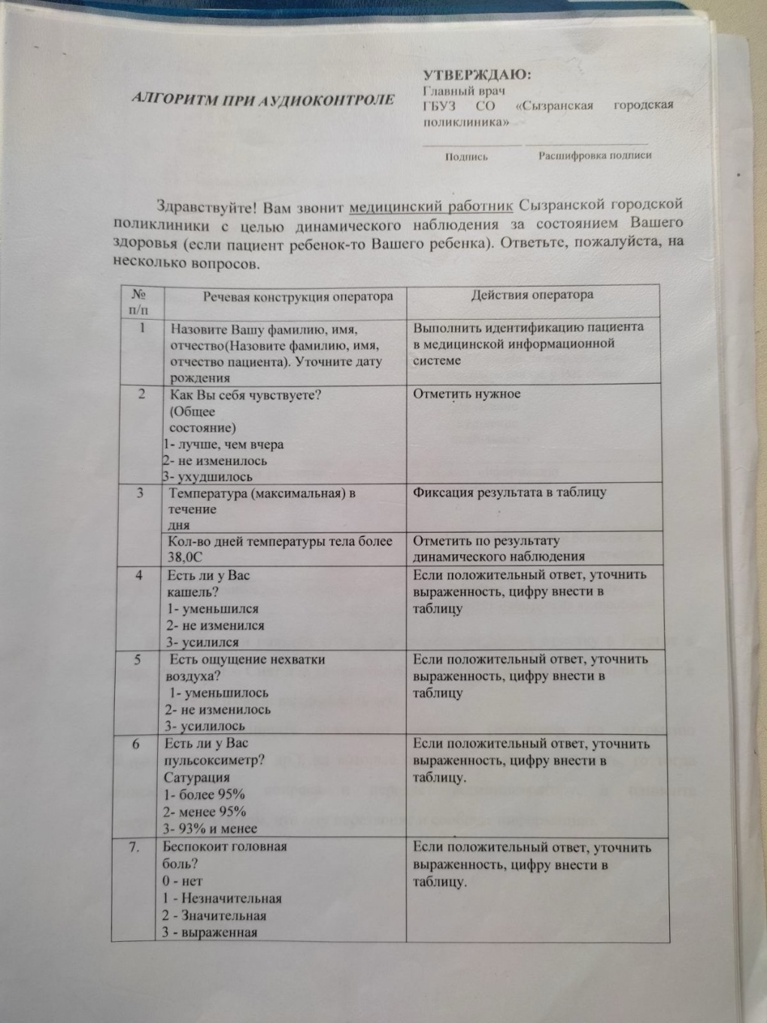

Slide 10
Средняя нагрузка по дням недели (в количестве обращений)
Количество обращений
Дни недели

Slide 11
Средняя пиковая нагрузка
Количество обращений
Время

Slide 12
Нагрузка по времени года за период с июня по октябрь 2023г.
Количество обращений
Время года

Slide 13
Спасибо за внимание!

